Slide 1
Regulação com Custos Desconhecidos
Kolstad
Capítulo 15

Slide 2
Características desconhecidas do Poluidor
1 poluidor, 2 tipos possíveis:
Custo marginal de abate alto MC(a) (economia marginal da poluição alta MS(e)) com probabilidade 0.5.
Custo marginal de abate baixo MC(a) (economia marginal da poluição baixa) com probabilidade 0.5.
O poluidor sabe seu tipo (H ou L), mas o regulador não tem essa informação.

Slide 3
Eficiência
$/unit
MS_{H}(e)
MD(e)
Eficiência:
Tipo H: t*_{H} ; e*_{H}
Tipo L: t*_{L} ; e*_{L}
MS_{L}(e)
t*_{H}
t*_{L}
e*_{L}
e*_{H}
emissions

Slide 4
Problema do Regulador
Regulador não observa o tipo do poluidor.
Problema do Regulador: escolha um imposto t que minimize a perda esperada de bem estar.

Slide 5
Problema do Regulador
$/unit
MS_{H}(e)
Perda esperada:
(A+B)/2
Se t aumenta, A diminui
mas B aumenta e vice-
versa. Escolha t’ para minimizar
perda esperada.
MD(e)
MS_{L}(e)
t'
A
B
e'_{L}
e*_{L}
e*_{H}
e'_{H}
emissions

Slide 6
Problema do Consumidor
$/unit
MS_{H}(e)
MD(e)
Por que não perguntar para
o poluidor o seu tipo?
Imposto: H tem o
incentivo de mentir e dizer L
para que o regulador
escolha o imposto t*_{L}.
Títulos: L tem o incentivo
de mentir e dizer H para que
o regulador escolha e*_{H}.
MS_{L}(e)
t*_{H}
t*_{L}
e*_{L}
e*_{H}
emissions

Slide 7
Imposto - Solução
Dê um incentive para o poluidor falar a verdade.
Imposto: regulador dá uma recompensa R para H se ele disser a verdade.
Recompensa R:
Grande o suficiente para que H ganhe se ele disser a verdade.
Pequena o suficiente para prevenir que L alegue ser H.
Pequena o suficiente para reduzir os custos do regulador.

Slide 8
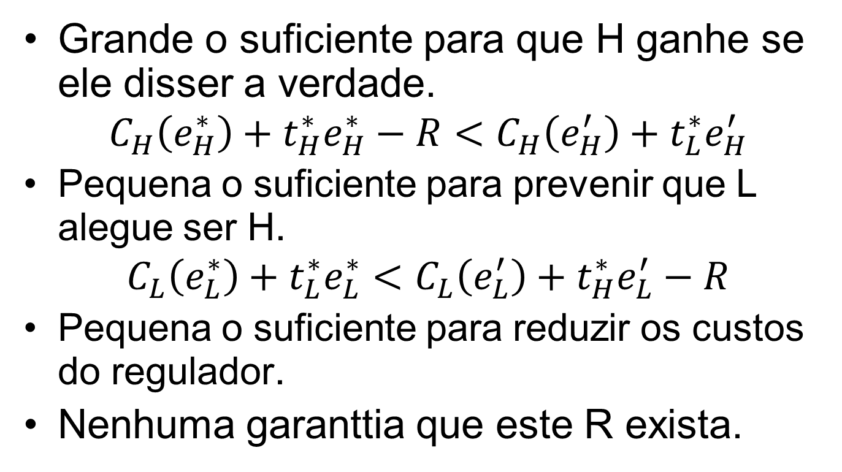
Recompensa R
Grande o suficiente para que H ganhe se ele disser a verdade.
$$C_{H}\left(e_{H}^{∗}\right)+t_{H}^{∗}e_{H}^{∗}−R<C_{H}\left(e_{H}^{′}\right)+t_{L}^{∗}e_{H}^{′}$$
Pequena o suficiente para prevenir que L alegue ser H.
$$C_{L}\left(e_{L}^{∗}\right)+t_{L}^{∗}e_{L}^{∗}<C_{L}\left(e_{L}^{′}\right)+t_{H}^{∗}e_{L}^{′}−R$$
Pequena o suficiente para reduzir os custos do regulador.
Nenhuma garanttia que este R exista.

Slide 9
Custos Desconhecidos: Títulos ou Impostos?
Regulador não sabe se poluidor é do tipo H (MS_{H}(e)) ou do tipo L (MS_{L}(e)). O regulador sabe apenas o benefício marginal médio ou esperado (E[MS]).
O regulador decide sobre uma taxa de imposto t’ ou número de títulos de poluição e’ resolvendo MD(e) = E[MS(e)].

Slide 10
Imposto sobre a poluição t’ com base em E[MS(e)]=MD(e)
$/unit
MS_{H}(e)
MD(e)
E[MS(e)]
t’ : certeza de custo de emissão,
mas incerteza sobre a
quantidade de emissões.
MS_{L}(e)
t'
e'_{L}
e'_{H}
emissions

Slide 11
Títulos de poluição e’ com base em E[MS(e)]=MD(e)
$/unit
MS_{H}(e)
MD(e)
E[MS(e)]
t'_{H}
e’ : certeza sobre quantidade de
emissões, mas incerteza sobre
custo de emissões.
MS_{L}(e)
t‘_{L}
e'
emissions

Slide 12
Perda esperada de eficiência com t’
$/unit
MS_{H}(e)
Perda esperada de t’:
Média ponderada de
triângulos . Pesos
dependem das probabilidades de
MS_{H}(e) e MS_{L}(e).
MD(e)
E[MS(e)]
MS_{L}(e)
t'
emissions

Slide 13
Perda de eficiência esperada com e’
$/unit
MS_{H}(e)
Perda esperada de e’:
Média ponderada dos
triângulos . Pesos
dependem das probabilidades de
MS_{H}(e) e MS_{L}(e).
MD(e)
E[MS(e)]
MS_{L}(e)
e'
emissions

Slide 14
Imposto de poluição ou títulos de poluição?
$/unit
MS_{H}(e)
MD(e)
E[MS(e)]
t‘ ou e’? Escolha instrument
de política de forma a minimizar
perdas esperadas de eficiência.
O que é menor? Média dos
triângulos ou media dos
triângulos ?
MS_{L}(e)
t'
e'
emissions

Slide 15
Impostos de poluição ou títulos de poluição?
$/unit
MS_{H}(e)
E[MS(e)]
MD(e)
Com MS relativamente íngreme,
Imposto de poluição t’ produz
perda de eficiência esperada
menor (triângulos vermelhos
são menores que triângulos
azuis).
MS_{L}(e)
t'
emissions

Slide 16
Impostos de poluição ou títulos de poluição?
$/unit
MD(e)
MS_{H}(e)
Com MS relativamente plano,
títulos de poluição e’ produzem
perdas esperadas de eficiência
menores (triângulos azuis são
menores que triângulos vermelhos).
E[MS(e)]
MS_{L}(e)
e'
emissions

Slide 17
Impostos de poluição ou títulos de poluição?
$/unit
MD(e)
MS_{H}(e)
E[MS(e)]
Com MD relativamente íngreme,
títulos de poluição e’ produzem
perdas de eficiência esperadas
menores (triângulos vermelhos
aumentam e triângulos azuis
diminuem).
MS_{L}(e)
e'
emissions

Slide 18
Impostos de poluição ou títulos de poluição?
$/unit
MS_{H}(e)
E[MS(e)]
Com MD relativamente plano,
imposto de poluição t’ produz
perdas de eficiência esperadas
menores (triângulos vermelhos
diminuem e triângulos azuis
aumentam).
MS_{L}(e)
MD(e)
t'
e'
emissions

Slide 19
Impostos de poluição ou títulos de poluição?
Com custos de controle desconhecidos, a política ótima dependerá da elasticidade de MS relativa à elasticidade de MD.
Qualquer informação sobre o quão íngreme MS e MD são relativos um ao outro deve ser usada na escolha do instrument de política pública.

Slide 20
Política para Aquecimento Global Impostos de poluição ou títulos de poluição?
Alguns pesquisadores sugerem que MD(e) (benefício marginal da despoluição) é relativamente plano para gases do efeito estufa (Kolstad, 1996, Newel and Pizer (2003) – veja Goulder and Pizer).
Imposto sobre poluição.
Outros temem a possibilidade de eventos catastróficos (danos marginais dos GEEs íngremes ou altamente não lineares)
Títulos de poluição.

Slide 21
Política híbrida de controle da poluição
MS(e) desconhecido como nos exemplos anteriores.
Emita quantidade e* de títulos inferidos da interseção entre MD(e) e E[MS(e)].
Se poluição ficar acima de e*, poluidor paga t’ por unidade adicional de emissões.
Se poluição ficar abaixo de e*, poluidor recebe um subsídio de s’ por unidade abatida abaixo de e*.

Slide 22
Política híbrida de controle da poluição
Começando com e* se o poluidor é
do tipo H, ele se beneficiará se
aumentar a poluição para e*_{H}
e pagar o imposto t’ por unidade
poluída.
Se o poluidor é do tipo L, ele se
beneficiará se reduzir a poluição
para e*_{L} e receber o subsídio s’
por unidade de poluição abatida.
Poluição ótima em ambos os casos.
Este resultado depende do conheci-
mento dos dois tipos possíveis de
MS (MS_{H} e MS_{L}).
$/unit
MS_{H}(e)
MD(e)
E[MS(e)]
MS_{L}(e)
t'
s'
e*_{L}
e*
e*_{H}
emissions

Slide 23
Obtenção de informação privada de custo de despoluição
Incentivos:
Imposto da poluição: poluidor declara MS(e) mais baixo para induzir regulador a escolher imposto mais baixo.
$/unit
MS_{T}(e)
MS_{R}(e)
MD(e)
t*
t'
emissions

Slide 24
Obtenção de informação privada de custo de despoluição
Incentivos:
Títulos de poluição: poluidor exagera seu MS(e) para obter mais títulos e reduzir seus custos de abate.
$/unit
MS_{R}(e)
MS_{T}(e)
MD(e)
e*
e'
emissions

Slide 25
Obtenção de informação privada de custo de despoluição
Suponha que existam muitos poluidores idênticos e que um mercado competitivo para títulos exista.
Considere a seguinte política para induzir firmas a revelarem seus verdadeiros MS(e):
Firmas declaram seu MS e regulador calcula o MS(e) agregado.
Regulador leiloa L* títulos consistentes com MS_{R}(e) = MD(e) (MS declarado(reported) = MD).
Regulador anuncia um subsídio s* para cada unidade adicional de poluição abatida consistente com MS_{R}(e) = MD(e).

Slide 26
Obtenção de informação privada de custo de despoluição
$/unit
MD(e)
MS_{R}(e)
Política pública:
L* títulos leiloados
s* é subsídio por unidade
adicional de poluição abatida.
s*
L*
emissions

Slide 27
Obtenção de informação privada de custo de despoluição
MS alto. Incentivo a mentir?
$/unit
L* títulos leiloados → preço de um título é p_{H}.
Como MS_{H} está acima do subsídio s*, nenhuma firma vai querer abater.
Se poluidores tivessem dito a verdade, e_{H}* títulos teriam sido leiloados e o preço do título teria sido p_{H}* < p_{H}.
Não vale a pena mentir e dizer que MS(e) é baixo neste caso.
MS_{H}(e)
MS_{R}(e)
MD(e)
p_{H}
p_{H}*
s*
L*
e_{H}*
emissions

Slide 28
Obtenção de informação privada de custo de despoluição
MS baixo. Incentivo a mentir?
L* títulos leiloados → preço de um título é p_{L}.
Como MS_{L} está abaixo do subsídio s*, toda firma vai querer abater.
Firmas tentarão comprar títulos por p_{L}, abater e serem pagas s*. Mas na medida que elas compete, elas elevam o preço do título para s* (ganho máximo que elas podem ter).
Se elas tivessem dito a verdade, e_{H}* títulos teriam sido leiloados e o preço de um título teria sido p_{L}* < s*.
Não compensa mentir e exagerar o MS(e) neste caso.
$/unit
MS_{R}(e)
MS_{L}(e)
MD(e)
s*
p_{L}*
p_{L}
e_{L}*
L*
emissions

